Slide 1

承光華德福實驗高中校長遴選
治校理念說明會簡報
帶著敬畏守護自由心靈，開創公立實驗教育新典範
報告人：吳享鴻 校長

Slide 2

一、人智學與自由心靈的理解
依循人智學發展規律，形塑學生自由與獨立思考的生命質地

Slide 3






理解人智學與深化實踐
身心靈整體發展
自由心靈與獨立思考
校長深化學習承諾
切合高中階段（14-21歲）星芒體成熟發展，鍛鍊學生情感與理想追求，使生命發展趨於完整且獨立。
拒絕標準化灌輸。透過兼具藝術性與學術性的探究，引導學生由具體思維走向抽象思考，培育自由靈魂。
承諾上任後實質參與華德福師資培訓與專業研習，以「學習型校長」帶領行政，深刻理解教學端底蘊。

Slide 4
二、三元社會治理與教師自主
建立在自由、平等、互助基礎上的有機學校管理體系

Slide 5


三元社會治理與教師自主
支持教師專業自主與守護
實踐三元社會治理模式
校長角色重在「守護」與「搭台」。全力支持「教師會」核心運作，尊重教師在主修課與藝術化教學上的主導權，行政提供無後顧之憂的專業支持。
精神領域（教學）：堅持完全的自由，尊重教師專業集體領導。
法律領域（管理）：落實平等原則，建立依法行政、公開透明機制。
經濟領域（資源）：秉持互助合作，全力支援教學。

Slide 6
三、承光一至十二年級發展願景
建構生命藍圖，成為台灣創新教育與國際交流的典範樞紐

Slide 7
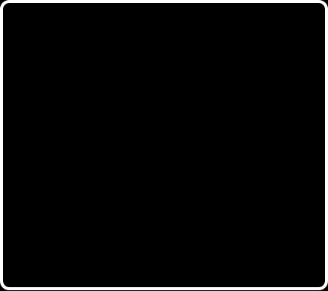
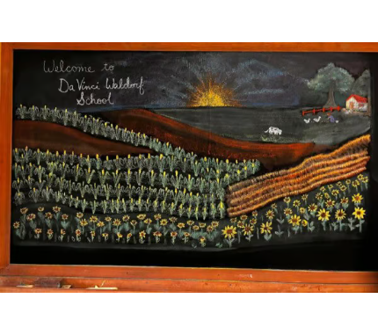
十二年一貫藍圖與國際化
•
十二年一貫課程銜接優化：串聯小學至高中課程，從自然探索、情感薰陶到畢業專題研究，打造完整且深刻的華德福生命體驗。
•
本土化實驗教育研發中心：不只是複製國外體制，更結合台灣在地文化，發展出具有台灣土地生命力的在地化華德福課程體系。
•
亞太與全球國際交流樞紐：積極參與亞太華德福大會（AWEC），推動高中生國際交換、海外實習與姊妹校合作，讓承光走向世界。

Slide 8
四、教育共同體與家長社群
融匯國內外資源，與家長攜手，共同守護孩子的成長之路

Slide 9






整合內外資源，建立協力平台
家長社群互信協力
海內外資源網絡整合
開明坦誠的信任機制
健全家長會與班級社群溝通機制，定期舉辦「人智學家長讀書會」與工作坊，幫助家庭與學校教學步調和諧共振。
連結台灣華德福教育運動聯盟，並對接 Dornach 國際總會資源，引入客座名師與專家指導，提升學校能見度與學術深度。
用公開透明的對話管道消除行政與親師誤解，讓家長成為學校發展最穩定的「守護壁壘」，共享共榮教育成果。

Slide 10
五、三方協調與務實法規平衡
在公立體制與實驗精神之間找到平衡，實現多元學制的共存共榮

Slide 11


三方協調平衡與法規突圍
三方體系協調與資源平衡
行政團隊主動為實驗教學擋雨
「校園空間與資源協調委員會」：邀集承光、仁美及新屋高中代表，針對空間與行政進行合理配置與彈性調配。
求同存異：建立單一窗口簡化行政衝突，將多體系共存的現況，化為教育多元性交流的文化優勢。
法規轉型積極溝通：善用《實驗教育三法》彈性，爭取教育局人事、編班、核銷專案彈性解套。
行政承擔與轉譯：所有公立評鑑與法令壓力由校長與行政團隊承擔轉譯，用法規語言包容、守護華德福本質。

Slide 12
攜手承光，護送孩子踏上自由旅程
帶著敬畏接納孩子，帶著愛教育他們，護送他們踏上自由的旅程。
"
"
— 魯道夫 · 史代納 (Rudolf Steiner)
報告人：吳享鴻 校長 | 報告日期：115 年 6 月 24 日

